Slide 1
Подбор литературы
Курышев В.А. P41171

Slide 2
Актуальность
Поиск учебной литературы
Поиск развлекательной литературы

Slide 3
Цель:
Разработать базу знаний для системы рекомендации по подбору нужной литературы

Slide 4
Целевая аудитория
Студенты/Школьники
Люди, которые ищут специализированную литературу
Обычные люди

Slide 5
Возможности
Подбор советующей литературы на основе:
Года издания
Специализация
Автор
Жанра книги (Приключение, Детективы, Фэнтези)
Оценки книги
Отзывы

Slide 6
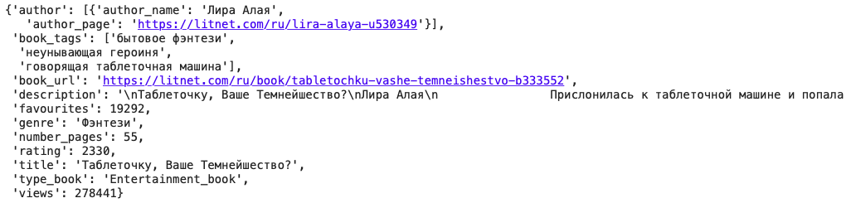
Данные
https://litnet.com/ru
https://www.bookvoed.ru

Slide 7
Компетентностные вопросы
Топ X самых популярных книг?
У каких книг жанра X количество просмотров превышает Y?
Наиболее часто добавляемые книги в библиотеку жанра X?
Какие книги статуса X чаще все добавляют в свою библиотеку?

Slide 8
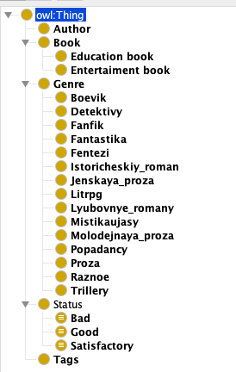
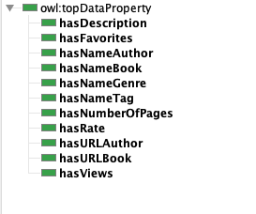

Описание онтологии

Slide 9
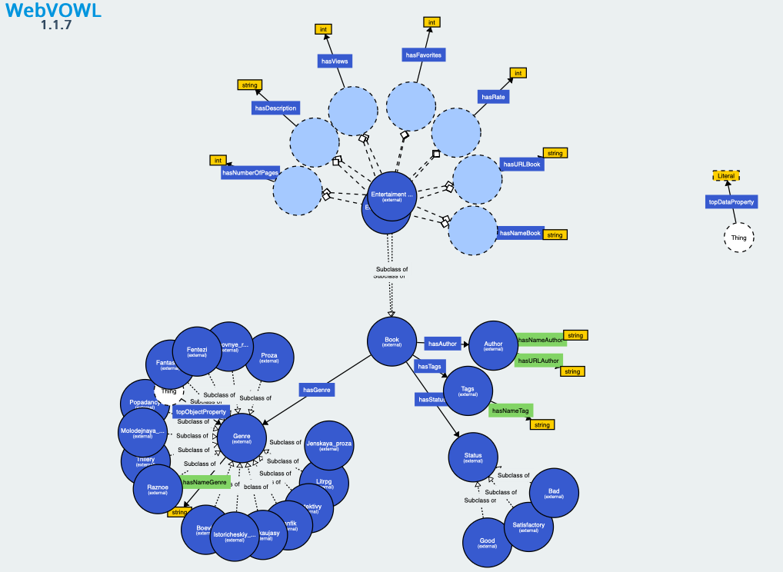
Визуализация онтологий

Slide 10
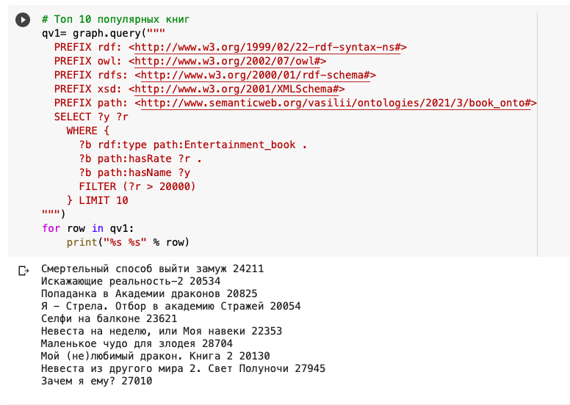
SPARQL-запросы

Slide 11
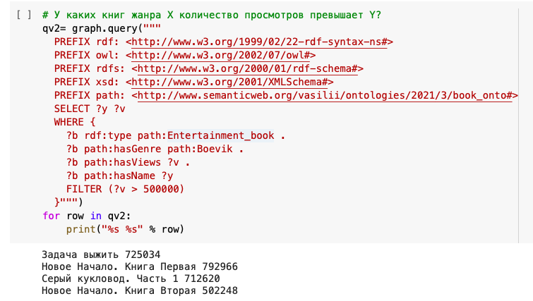
SPARQL-запросы

Slide 12
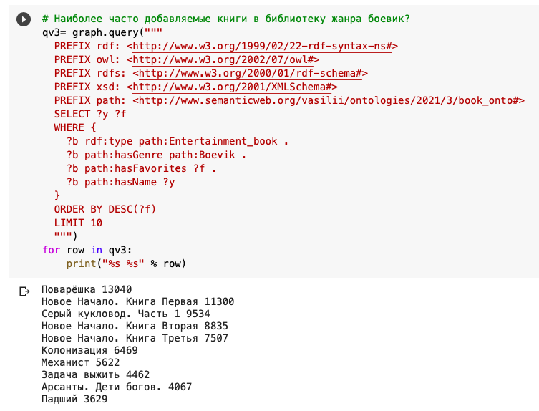
SPARQL-запросы

Slide 13
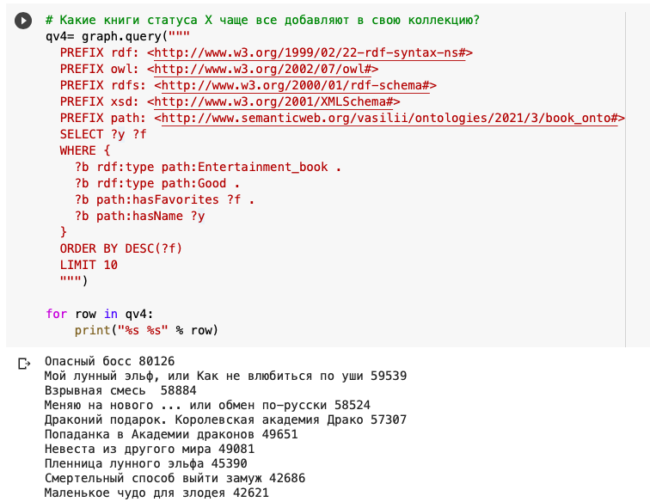
SPARQL-запросы

Slide 14
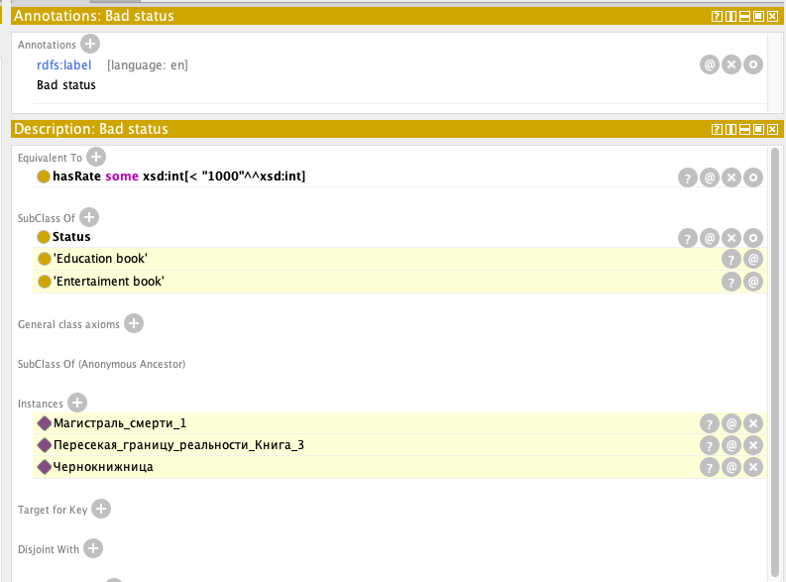
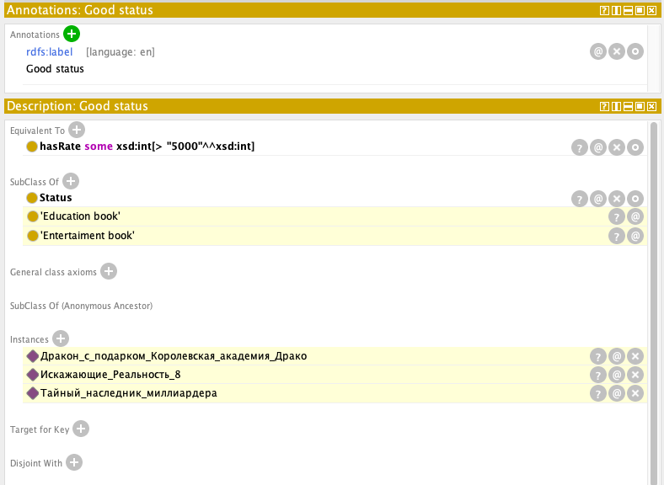
Reasoning

Slide 15
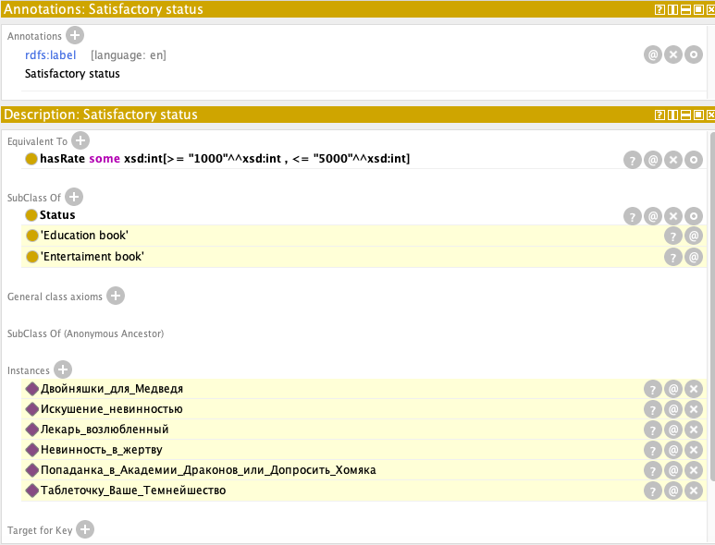
Reasoning

Slide 16
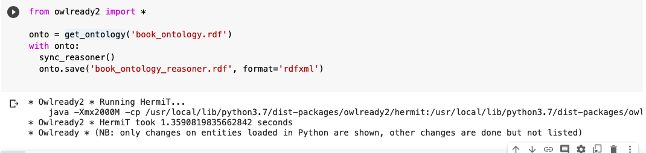
Reasoning Python

Slide 17
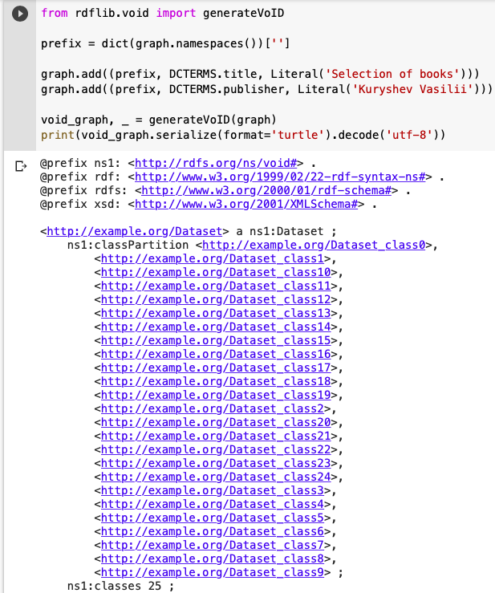
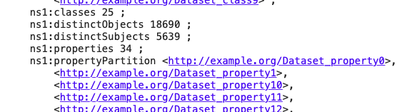
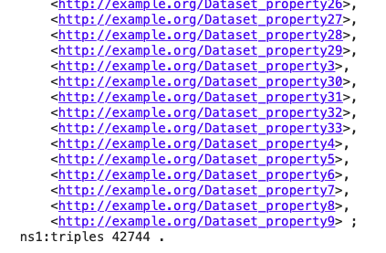
VOID

Slide 18
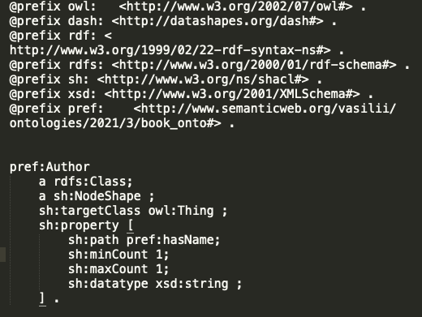
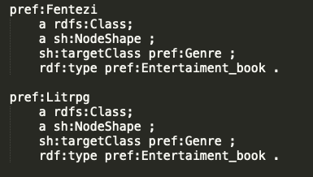
SHACL

Slide 19
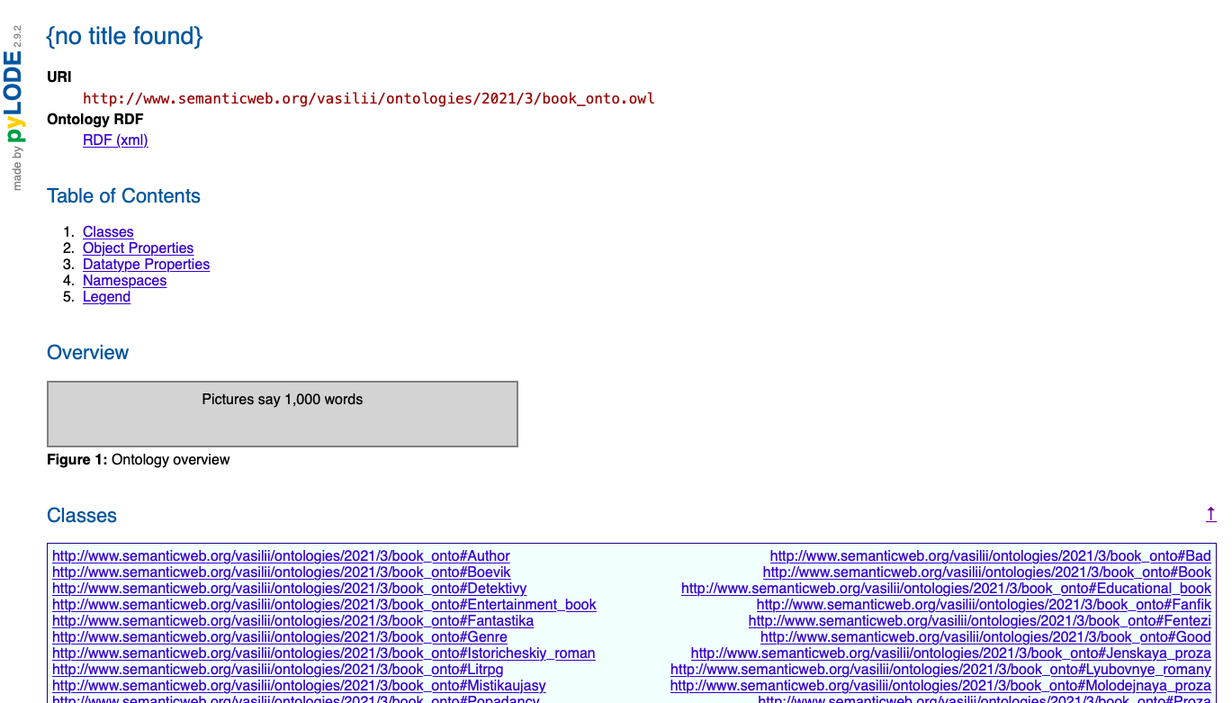
Документация

Slide 20
Проблемы
Написание SPARQL-запросов
Сбор данных
Не совсем валидные данные, в связи с этим иногда возникали трудности при обработке

